Slide 1
Ученые, внесшие существенный
вклад в развитие
и становление информатики.
Работу выполнял
ученик 11 класса МОУ СОШ
п.В.Фиагдон
Джиоев Влад
Научный руководитель:
Дзоблаева М.Х.

Slide 2
Цель работы: Обобщить знания
по теме
Задачи: знакомство с учёными,
которые внесли
огромный вклад в
развитие информатики

Slide 3
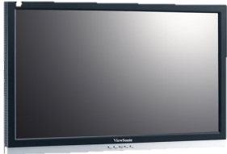
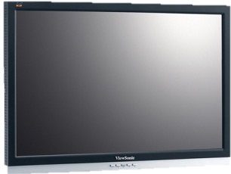
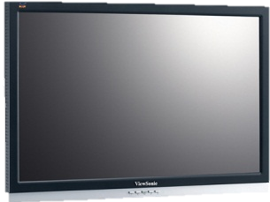
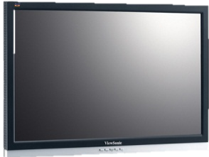
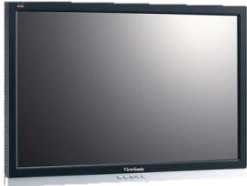
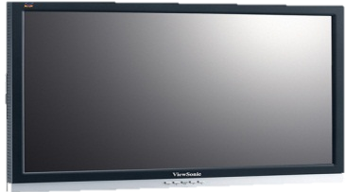
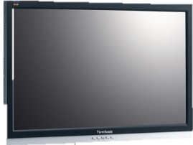
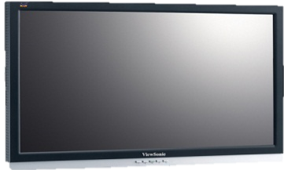
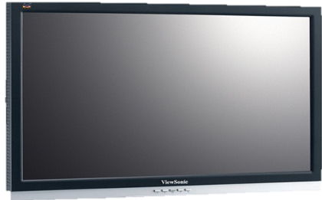
Аль-Хорезми
Чарльз
Бэббидж
Аристотель
Готфрид
Лейбниц
Блез
Паскаль
Джордж
Буль
Норберт
Винер
С. А. Лебедев
Джон
Непер
Шарль Ксавье Томас де Кольмар
Конрад
Цузе
Герман
Холлерит
Ада
Лавлейс
Джон
Фон Нейман
Эдсгер
Вайб
Дейкстра
Тим
Бернес-Ли
Джон Моучли
и Джон Эккерт
Алан
Тьюринг
Клод
Шеннон
Стивен
Пол Джобс
Литература
Вывод
выход

Slide 4
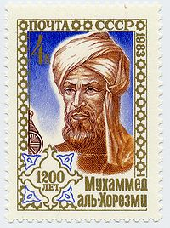
Мухаммед ибн Муса Хорезми
(около 783-около 850) хорезмийский,центральноазиатский математик, астроном и географ, основатель классической алгебры.
Ал-Хорезми написал книгу «Об индийском счёте», способствовавшую популяризации десятичной позиционной системы записи чисел во всём Халифате, вплоть до Испании. В XII веке эта книга была переведена на латинский язык и сыграла очень большую роль в развитии европейской арифметики и внедрении индо-арабских цифр. Имя автора, в латинизированной форме (Algorismus, Algorithmus), стало обозначать в средневековой Европе всю систему десятичной арифметики; отсюда берёт начало современный термин алгоритм, впервые использованный Лейбницем.

Slide 5
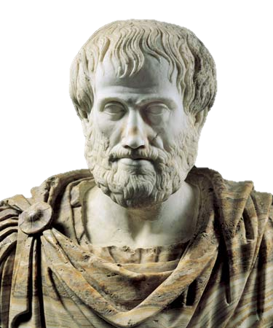
Аристотель (384 — 322 гг. до н.э). Ученый и философ. Он пытался дать ответ на вопрос: «Как мы рассуждаем», изучал правила мышления. Подверг человеческое мышление всестороннему анализу. Определил основные формы мышления: понятие, суждение, умозаключение. Его трактаты по логике объединены в сборнике «Органон».
В книгах «Органона»: «Топика», «Аналитики», в «Герменевтике» и др. мыслитель разрабатывает важнейшие категории и законы мышления, создает теорию доказательства, формулирует систему дедуктивных умозаключений. Дедукция (от лат. deductio - выведение) позволяет выводить истинное знание о единичных явлениях, исходя из общих закономерностей.
Логику Аристотеля называют формальной логикой.

Slide 6
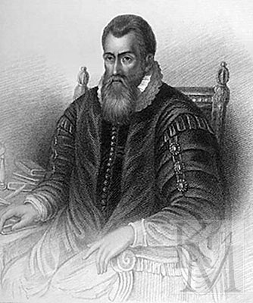
Джон Непер (1550 - 1617)
В 1614 году шотландский математик Джон Непер изобрел таблицы логарифмов. Принцип их заключался в том, что каждому числу соответствует свое специальное число - логарифм. Логарифмы очень упрощают деление и умножение. Например, для умножения двух чисел складывают их логарифмы. результат находят в таблице логарифмов. В дальнейшем им была изобретена логарифмическая линейка, которой пользовались до70-х годов нашего века.

Slide 7
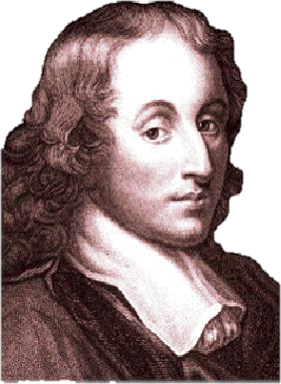
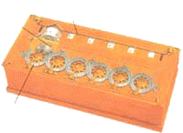
Блез Паскаль (1623 - 1662)
В 1642 году французский математик Блез Паскаль сконструировал счетное устройство, чтобы облегчить труд своего отца - налогового инспектора, которому приходилось производить немало сложных вычислений. Устройство Паскаля "умело" только складывать и вычитать. Отец и сын вложили в создание своего устройства большие деньги, но против счетного устройства Паскаля выступили клерки - они боялись потерять из-за него работу, а также работодатели, считавшие, что лучше нанять дешевых счетоводов, чем покупать дорогую машину.
Счетное устройство

Slide 8
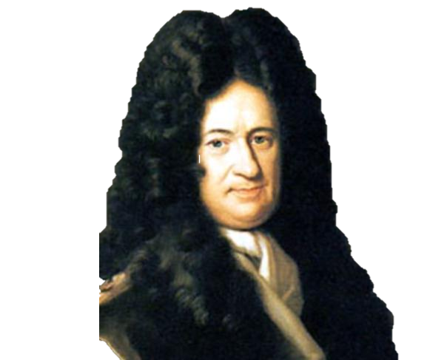
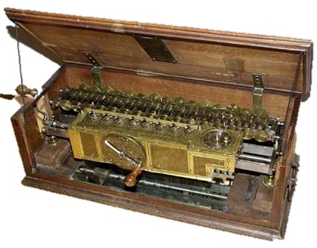
Готфрид Лейбниц
(1646 - 1716)
В 1673 году выдающийся немецкий ученый Готфрид Лейбниц построил первую счетную машину, способную механически выполнять все четыре действия арифметики. Ряд важнейших ее механизмов применяли вплоть до середины 20 века в некоторых типах машин. к типу машины Лейбница могут быть отнесены все машины, в частности и первые ЭВМ, производившие умножение как многократное сложение, а деление - как многократное вычитание. Главным достоинством вех этих машин являлись более высокие, чем у человека, скорость и точность вычислений. Их создание продемонстрировало принципиальную возможность механизации интеллектуальной деятельности человека.
счетная машина

Slide 9
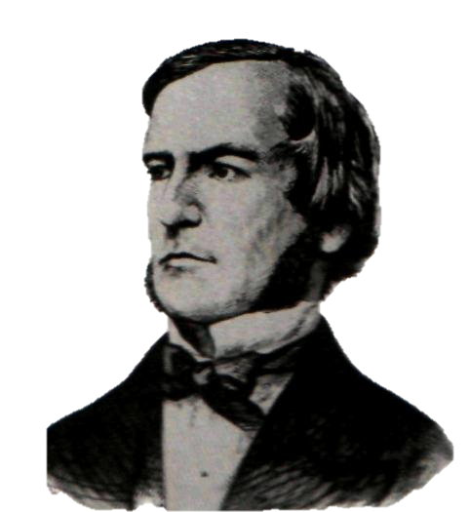
Джордж Буль (1815 — 1864).
Развил идеи Г. Лейбница. Считается основоположником математической логики (булевой алгебры).
Свои математические исследования Буль начал с разработки операторных методов анализа и теории дифференциальных уравнений, затем занялся математической логикой. В основных трудах Буля "математический анализ логики, являющийся опытом исчисления дедуктивного рассуждения" и "исследование законов мышления, в которых основаны математические теории логики и вероятности" были заложены основы математической логики.

Slide 10
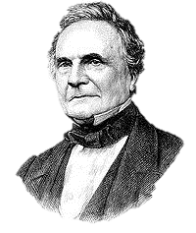
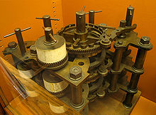
Чарльз Бэббидж
(1791-1871)
В начале 19 века Чарльз Бэббидж сформулировал основные положения, которые должны лежать в основе конструкции вычислительной машины принципиально нового типа.
Эти исходные принципы, изложенные более 150 лет назад, полностью реализованы в современных ЭВМ, но для 19 века они оказались преждевременными. Бэббидж сделал попытку создать машину такого типа на основе механического арифмометра, но ее конструкция оказалась очень дорогостоящей, и работы по изготовлению действующей машины закончить не удалось. С 1834 года и до конца жизни Бэббидж работал над проектом аналитической машины, не пытаясь ее построить. Только в 1906 году его сын выполнил демонстрационные модели некоторых частей машины. Если бы аналитическая машина была завершена , то , по оценкам Бэббиджа , на сложение и вычитание потребовалось 2 секунды , а на умножение и деление – 1 минута.
Аналитическая машина

Slide 11
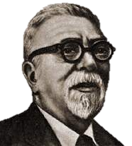
Норберт Винер (1894 — 1964)
Норберт Винер завершил свой первый фундаментальный труд (вышеупомянутую "Кибернетику") в возрасте 54 лет. А до этого была еще полная достижений, сомнений и тревог жизнь большого ученого. К восемнадцати годам Норберт Винер уже числился доктором философии по специальности "математическая логика" в Корнельском и Гарвардском университетах. В девятнадцатилетнем возрасте доктор Винер был приглашен на кафедру математики Массачусетского Технологического Института, "где он и прослужил до последних дней своей малоприметной жизни". Так или примерно так можно было бы закончить биографическую статью об отце современной кибернетики. И всё сказанное было бы правдой, ввиду необыкновенной скромности Винера-человека, но Винеру-ученому, если и удалось спрятаться от человечества, то спрятался он в тени собственной славы.

Slide 12
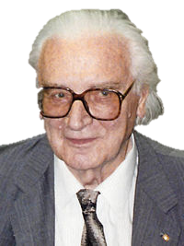
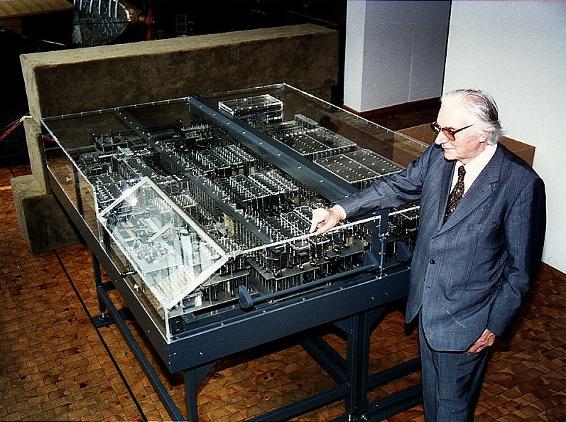
Конрад Цузе
(1910- 1995)
Работы им начаты в 1933 году, а через три года им построена модель механической вычислительной машины, в которой использовались двоичная система счисления, трехадресная система программирования и перфокарты . После войны Цузе изготовил модели Z4 и Z5. Цузе в 1945 году создал язык PLANKALKUL ("исчисление планов"), который относится к ранним формам алгоритмических языков.
В 1938 году Цузе изготовил модель машины Z1 на 16 машинных слов, в следующем году - модель Z2, и еще через 2 года он построил первую в мире действующую вычислительную машину с программным управлением (модель Z3), которая демонстрировалась в Германском научно-исследовательском центре авиации.

Slide 13
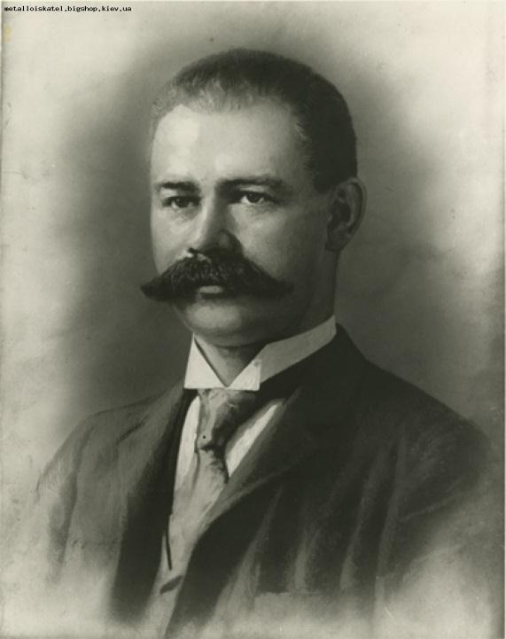
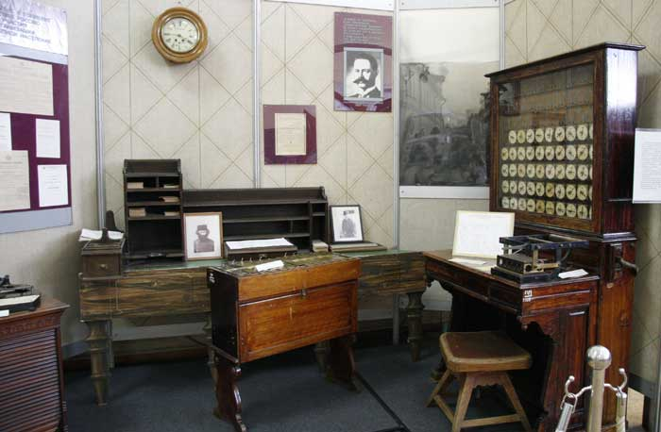
Герман Холлерит
(1860-1929)
Занимаясь в 80-х годах прошлого столетия вопросами обработки статистических данных , он создал систему , автоматизирующую процесс обработки. Холлерит впервые (1889) построил ручной перфоратор , который был использован для нанесения цифровых данных на перфокарты , и ввел механическую сортировку для раскладки этих перфокарт в зависимости от места пробивок.
Носитель данных Холлерита – 80-колонная перфокарта не претерпела существенных изменений до настоящего времени. Им построена суммирующая машина , названная табулятором, которая прощупывала отверстия на перфокартах, воспринимала их как соответствующие числа и подсчитывала их.

Slide 14
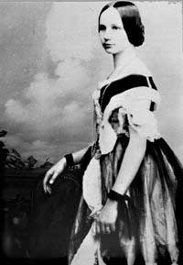
Ада Лавлейс
(1815-1852)
Научные идеи Бэббиджа увлекли дочь известного английского поэта лорда Байрона- графиню Аду Августу Лавлейс. В то время еще не возникли такие понятия, как ЭВМ, программирование, и тем не менее Аду Лавлейс по праву считают первым в мире программистом. Дело в том, что Бэббидж не составил не одного полного описания изобретенной им машины. Это сделал один из его учеников в статье на французском языке.
Ада Лавлейс перевела ее на английский, и не просто перевела, а добавила собственные программы, по которым машина могла бы проводить сложные математические расчеты. В результате первоначальный объем статьи увеличился втрое, и Бэббидж получил возможность продемонстрировать мощь своей машины. Многими же понятиями, введенными Адой Лавлейс в описания тех первых в мире программ, широко пользуются современные программисты.

Slide 15
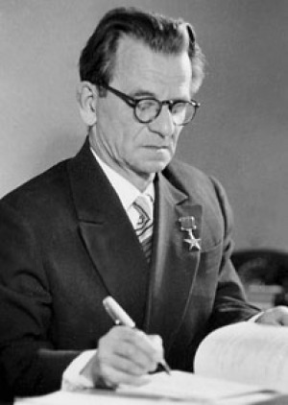
С. А. Лебедев
(1902-1974)
В начале 50-х годов в Киеве в лаборатории моделирования и вычислительной техники Института электротехники АН УССР под руководством академика С. А. Лебедева создавалась МЭСМ - первая советская ЭВМ. Функционально- структурная организация МЭСМ была предложена Лебедевым в 1947 году. Первый пробный пуск макета машины состоялся в ноябре 1950 года, а в эксплуатацию машина была сдана в 1951 году. МЭСМ работала в двоичной системе, с трехадресной системой команд, причем программа вычислений хранилась в запоминающем устройстве оперативного типа. Машина Лебедева с параллельной обработкой слов представляла собой принципиально новое решение. Она была одной из первых в мире и первой на европейском континенте ЭВМ с хранимой в памяти программой.

Slide 16
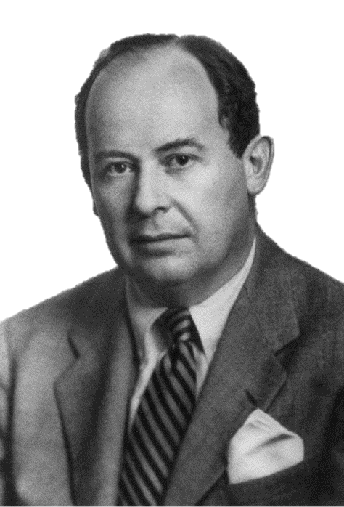
Джон фон Нейман (1903 - 1957)
В 1946г. блестящий американский математик венгерского происхождения Джон фон Нейман сформулировал основную концепцию хранения команд компьютера в его собственной внутренней памяти, что послужило огромным толчком к развитию электронно - вычислительной техники

Slide 17
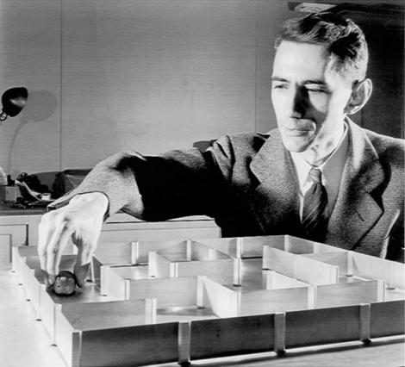
Клод Шеннон (1916 — 2001)
Американский инженер и математик. Человек, которого называют отцом современных теорий информации и связи.
Будучи еще молодым инженером, он написал в 1948 году «Великую хартию" информационной эры, "Математическую теорию связи". Его труд назвали "величайшей работой в анналах технической мысли". Его интуицию первооткрывателя сравнивали с гением Эйнштейна. В 40-х годах он конструировал летающий диск на ракетном двигателе, он катался, одновременно жонглируя, на одноколесном велосипеде по коридорам Bell Labs.
В годы войны он занимался разработкой криптографических систем, и позже это помогло ему открыть методы кодирования с коррекцией ошибок. А в свободное время он начал развивать идеи, которые потом вылились в теорию информации. Исходная цель Шеннона заключалась в улучшении передачи информации по телеграфному или телефонному каналу.

Slide 18
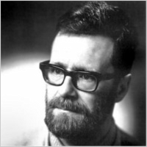
Эдсгер Вайб Дейкстра
(1930 —2002) — выдающийся голландский учёный, идеи которого оказали огромное влияние на развитие компьютерной индустрии.
Известность Дейкстре принесли его работы в области применения математической логики при разработке компьютерных программ. Он активно участвовал в разработке языка программирования Algol и написал первый компилятор Algol-60. Также ему принадлежит идея применения «семафоров» известный как Алгоритм Дейкстры.

Slide 19
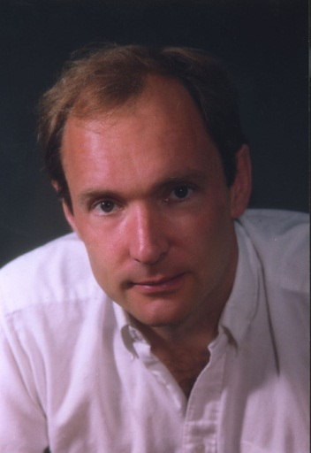
Тим Бернес-Ли
Тим Бернес-Ли
родился 8 июня 1955 года. Тим Бернес-Ли — человек, перевернувший представление о всемирной сети — создатель World Wide Web и системы гипертекста. В 1989 г. выпускник Оксфордского университета, сотрудник Европейского центра ядерных исследований в Женеве (CERN) Бернес-Ли разработал язык гипертекстовой разметки Web-страниц HTML, подарив пользователям возможность просмотра документов на удаленных компьютерах. В 1990 г. Тим изобрел первый примитивный браузер, а его компьютер, естественно, считается первым Web-сервером.

Slide 20
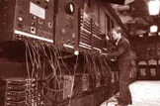
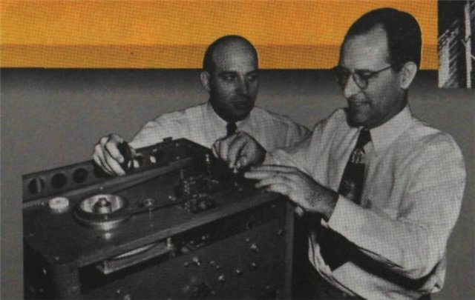
В 1942 году американский физик Джон Моучли (1907-1980), после детального ознакомления с проектом Атанасова, представил собственный проект вычислительной машины. В работе над проектом ЭВМ ENIAC (Electronic Numerical Integrator and Computer - электронный числовой интегратор и калькулятор) под руководством Джона Моучли и Джона Эккерта (John Presper Eckert) участвовало 200 человек. Весной 1945 года ЭВМ была построена, а в феврале 1946 года рассекречена.
ENIAC, содержащий 178468 электронных ламп шести различных типов, 7200 кристалических диодов, 4100 магнитных элементов, занимавшая площадь в 300 кв. метром, в 1000 раз превосходил по быстродействию релейные вычислительные машины. Компьютер проживет девять лет и последний раз будет включен в 1955 году.

Slide 21
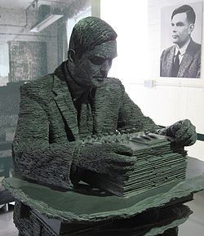
А́лан Мэ́тисон Тью́ринг
(1912 —1954)
английский математик, логик,
криптограф, оказавший существенное влияние на развитие информатики. Кавалер Ордена Британской империи (1945). Предложенная им в 1936 году абстрактная вычислительная «Машина Тьюринга» позволила формализовать понятие алгоритма и до сих пор используется во множестве теоретических и практических исследований.
Жизнь Алана Тьюринга закончилась трагически. Он был признан «одной из самых известных жертв гомофобии в Великобритании».

Slide 22
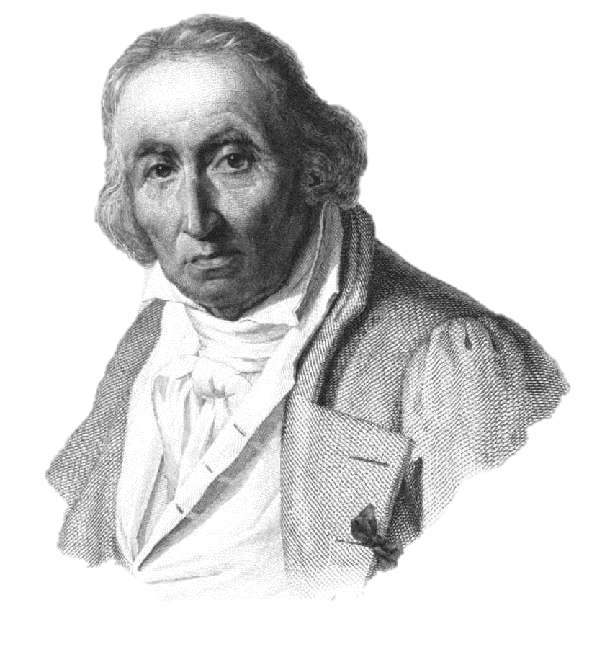
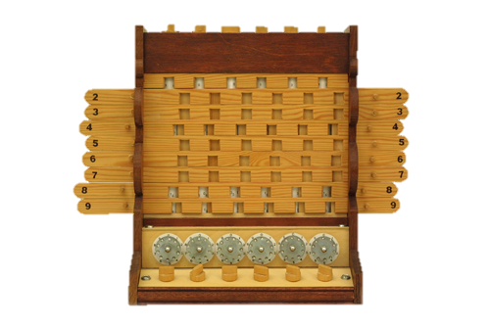
Два столетия спустя, в 1820 француз Шарль Ксавье Томас де Кольмар
(178-1870) создал Арифмометр, первый массово производимый калькулятор. Он позволял производить умножение, используя принцип Лейбница, и являлся подспорьем пользователю при делении чисел. Это была самая надежная машина в те времена; она не зря занимала место на столах счетоводов Западной Европы. Арифмометр так же поставил мировой рекорд по продолжительности продаж: последняя модель была продана в начале XX века.
Арифмометр

Slide 23
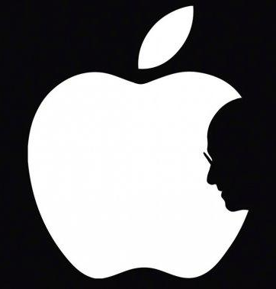
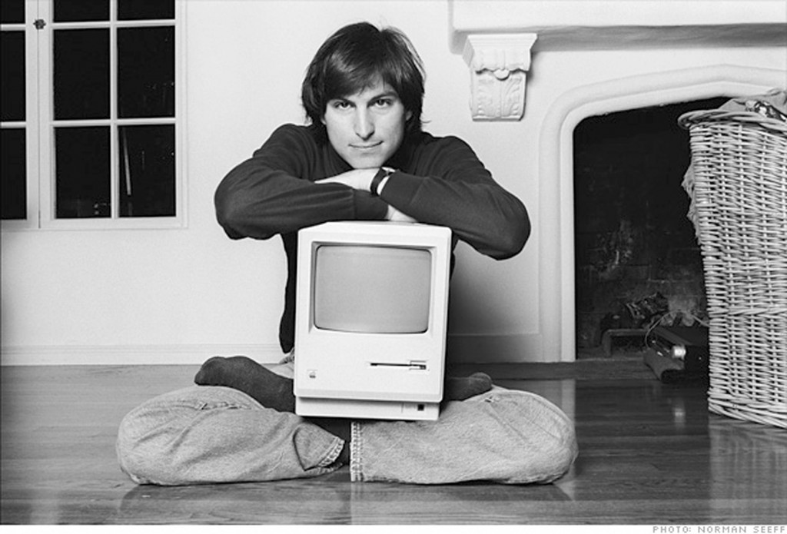
Стивен Пол Джобс (1955-2011)— американский предприниматель и изобретатель. Являлся сооснователем, председателем совета директоров и CEO(главным управляющим) корпорации Apple.
В конце 1970-х годов Джобс вместе с сооснователем Apple Стивом Возняком, Майком Марккулой и другими спроектировал, разработал и выпустил в продажу одну из первых коммерчески успешных серий персональных компьютеров — Apple II.
В начале 1980-х годов Джобс был одним из первых, кто увидел коммерческий потенциал управляемого мышью графического интерфейса пользователя, что привело к созданию Macintosh. Проиграв борьбу за власть с советом директоров в 1985 году, Джобс был уволен из Apple и основал NeXT — компанию, разрабатывавшую компьютерную платформу для вузов и бизнеса. В 1996 году Apple приобрёл NeXT, а Джобс вернулся в компанию, которую соосновал, и пробыл её CEO с 1997 по 2011 год.

Slide 24
Вывод: В данном разделе рассказано только о
некоторых великих ученых и их
достижениях. Но даже краткий
рассказ наглядно свидетельствует, как
богат наш мир смелыми идеями,
конструкторскими замыслами,
талантливыми людьми, их
вынашивающими и реализующими.

Slide 25
Литература
Энциклопедия для детей Аванта+, том 22 Информатика, Москва, Аванта+, 2003 г.
http://ru.wikipedia.org/ Википедия – свободная энциклопедия
Информатика. Базавый курс 7-9 кл. И.Семакин, Л.Залогова
С.Русаков, Л.Шестакова.
Большая Серия Знаний «Физика»
10-11 Алгебра и начала математического анализа.
А. Н. Колмогоров

